Slide 1
Обмен веществ – это процесс, который курирует работу нашего организма, поддерживает нас в жизни и позволяет нашим органам работать на полную мощность.

Slide 2
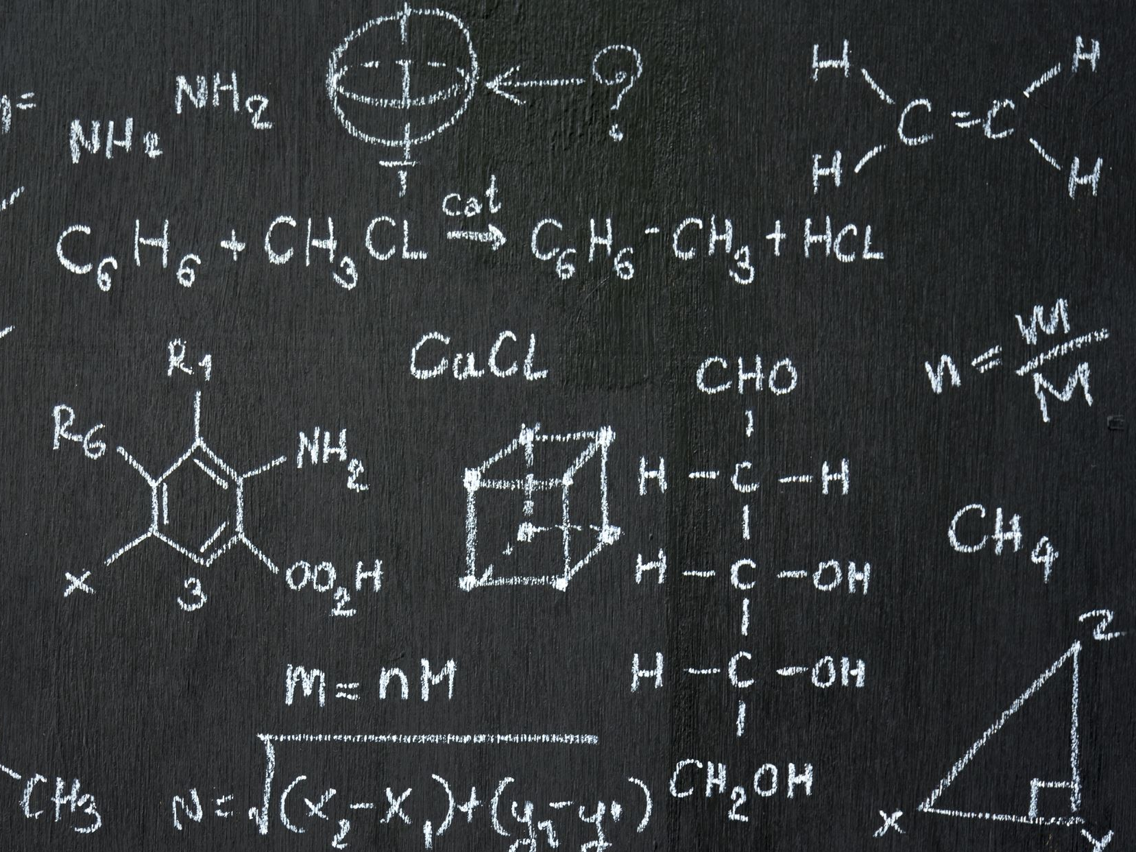
Обмен веществ – это сложный процесс, в ходе которого наш организм превращает пищу в питательные вещества, которые нужны нашим клеткам для жизни и функционирования. В ходе этого процесса выделяется энергия, которая позволяет нам двигаться и действовать.

Slide 3
Виды обмена веществ
Пластический
(ассимиляция)
Усвоение, образование в клетках организма свойственных ему веществ и…
накопление энергии
Энергетический
(диссимиляция)
Распад и окисление веществ в клетках с…
выделением энергии

Slide 4
Подготовительный этап
Схема обмена веществ
Поступление веществ из окружающей среды
Превращение веществ и энергии
Удаление веществ в окружающую среду
Основной этап
Заключительный этап

Slide 5
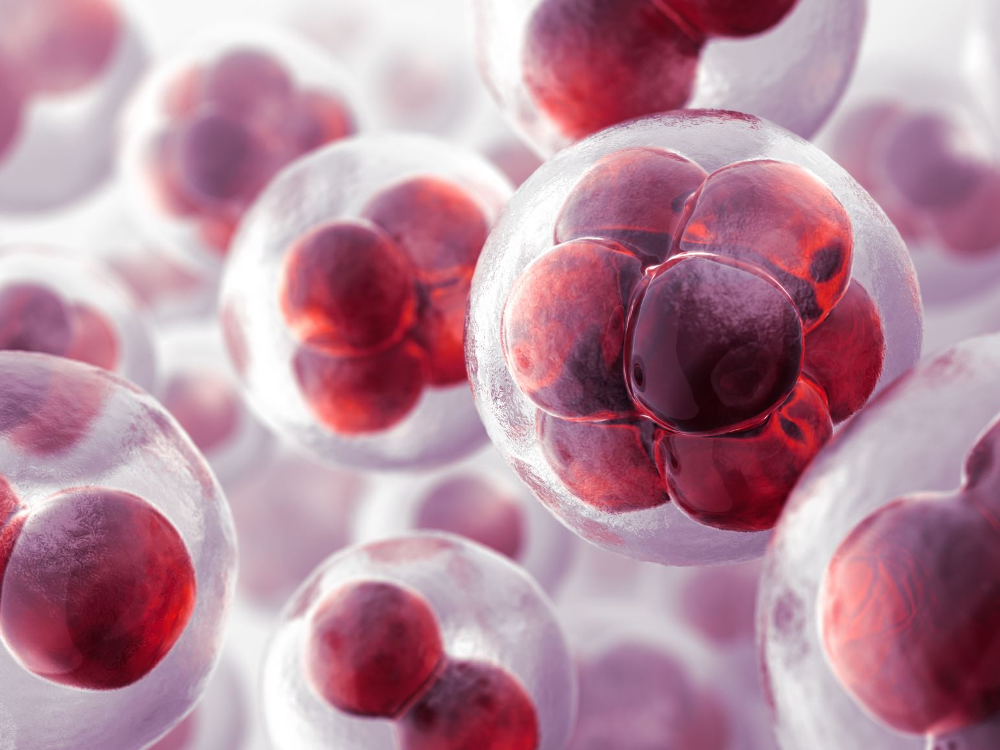
Обмен веществ происходит на уровне клеток. Органы пищеварения разлагают пищу на молекулы белков, жиров и углеводов, которые попадают в кровь и транспортируются в клетки нашего организма. В клетках эти молекулы превращаются в энергию, которая используется клетками в собственных процессах.

Slide 6
№ | Этап обмена веществ | Какие процессы происходят | Место протекания процессов
1 | Подготовительный | Переваривание пищи и доставка питательных веществ и кислорода к клеткам. | Пищеварительная дыхательная и кровеносная системы.
2 | Основной | Процессы пластического и энергетического обмена. | Клетки организма.
3 | Заключительный | Удаление продуктов распада. | Дыхательная, кровеносная и выделительная системы.

Slide 7
1. Белковый обмен
ПОСТУПЛЕНИЕ БЕЛКОВ С ПИЩЕЙ
ПОПАДАНИЕ БЕЛКА В ЖЕЛУДОК
ДЕЙСВИЕ ПЕПСИНА НА ПИЩУ
ПОПАДАНИЕ БЕЛКОВ В 12-ПЕРСТНУЮ КИШКУ
ДЕЙСВИЕ ТРИПСИНА НА БЕЛКИ (поджелуд.железа)
РАСЩЕПЛЕНИЕ БЕЛКОВ НА АМИНОКИСЛОТЫ
ВСАСЫВАНИЕ АМИНОКИСЛОТ В КРОВЬ
ТРАНСПОРТ АМИНОКИСЛОТ К ПЕЧЕНИ
ПРЕВРАЩЕНИЕ АМИНОКИСЛОТ В ДРУГИЕ ВЕЩЕСТВА, МОЧЕВИНУ
ОКИСЛЕНИЕ АМИНОКИСЛОТ ДО УГЛЕКИСЛОГО ГАЗА И ВОДЫ,
С ПОЛУЧЕНИЕМ ЭНЕРГИИ
ВЫВЕДЕНИЕ МОЧЕВИНЫ, УГЛЕКИСЛОГО ГАЗА ИЗ ОРГАНИЗМА

Slide 8
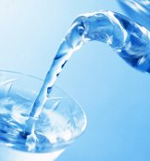
Водный обмен
В СРЕДНЕМ ЧЕЛОВЕК ПОТРЕБЛЯЕТ В ДЕНЬ ДО 2-2,5 ЛИТРОВ ВОДЫ.
Вода входит в состав крови, пищеварительных соков, слёз, костей мышц и в итоге составляет более половины массы тела человека – 65%.

Slide 9
Обмен органических веществ
Органические
вещества
Функции
Строительная, ферментативная, двигательная, защитная, транспортная, энергетическая
Белки
Строительная, защитная, энергетическая, терморегуляторная
Жиры
Углеводы
Строительная, энергетическая, защитная

Slide 10
Обмен веществ – это ключевой процесс, без которого мы не смогли бы жить. Он позволяет нам получать энергию и питание, необходимые для жизни. Нарушения обмена веществ могут привести к различным заболеваниям, таким как диабет, атеросклероз и ожирение.

